Slide 1
Glade arbeidsplasser er fremtidens vinnere
Henrik Mærsk
Chief Happiness Officer
Notes:
12% af alle er uengagerede i deres arbejde. 88% har mere at gå på!
TEST: Jeg vil teste engagementet hos Jer. Op at stå – Gør som mig, klap, klap STOP
Fold fingre/arme øvelse……
60000 tanker i døgnet – 80% er negative!!!
Fakta vs formodning - Kontrol vs. Ikke kontrol
FORMEL: H + R = U
Hændelse + Respons = Udbytte
Tænk på hvordan det har været de sidste to år. Du er her stadig. Det har været helt forfærdelig, men du er her stadig…. Hvorfor så ikke bare gøre det du har lyst til og det du ved er rigtig???
DEFINITIONEN PÅ EN KATASTROFE: At løbe i den forkerte retning med entusiasme…!!!!!

Slide 2
Forskning
Psykologi
Sosiologi
Nevrologi Ledelse

Slide 3
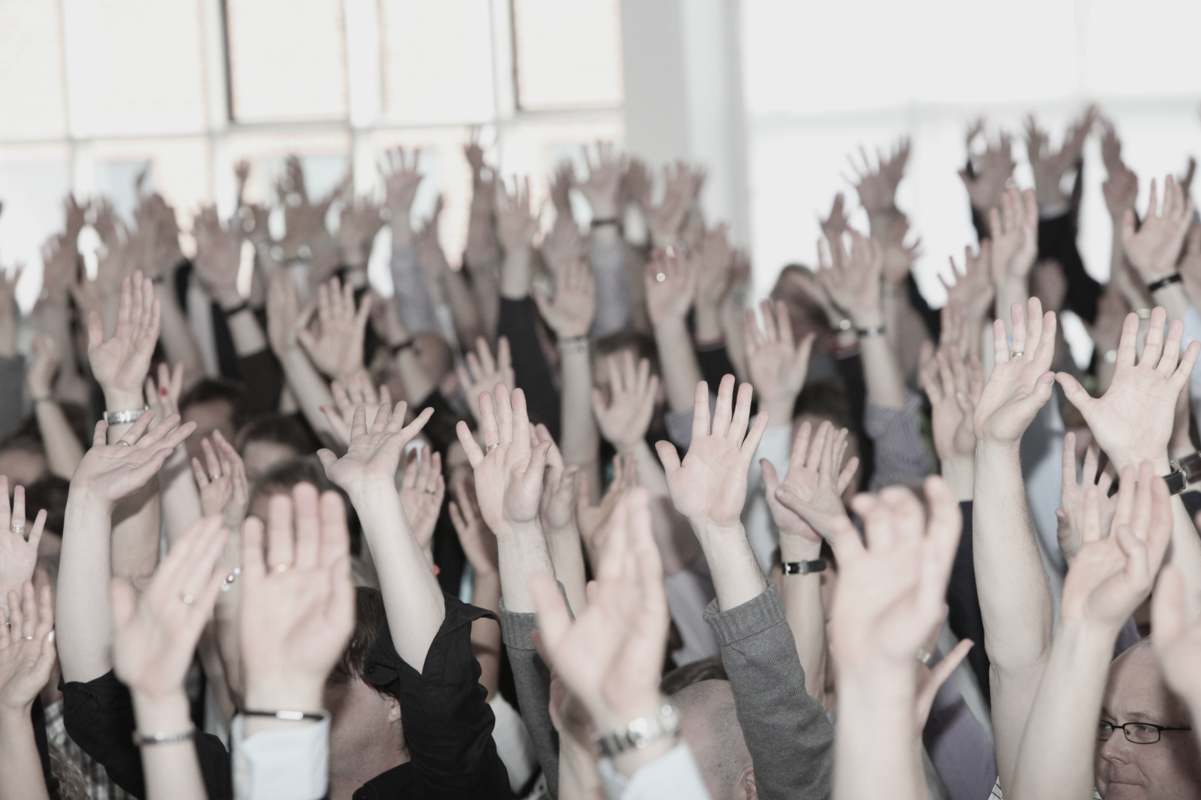
SPØR
Meg om hva som helst

Slide 4
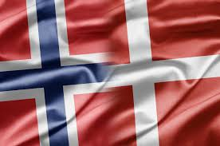
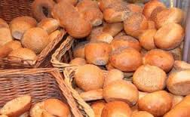
Morgenbrød!

Slide 5
Du får
PRESENTASJONEN

Slide 6
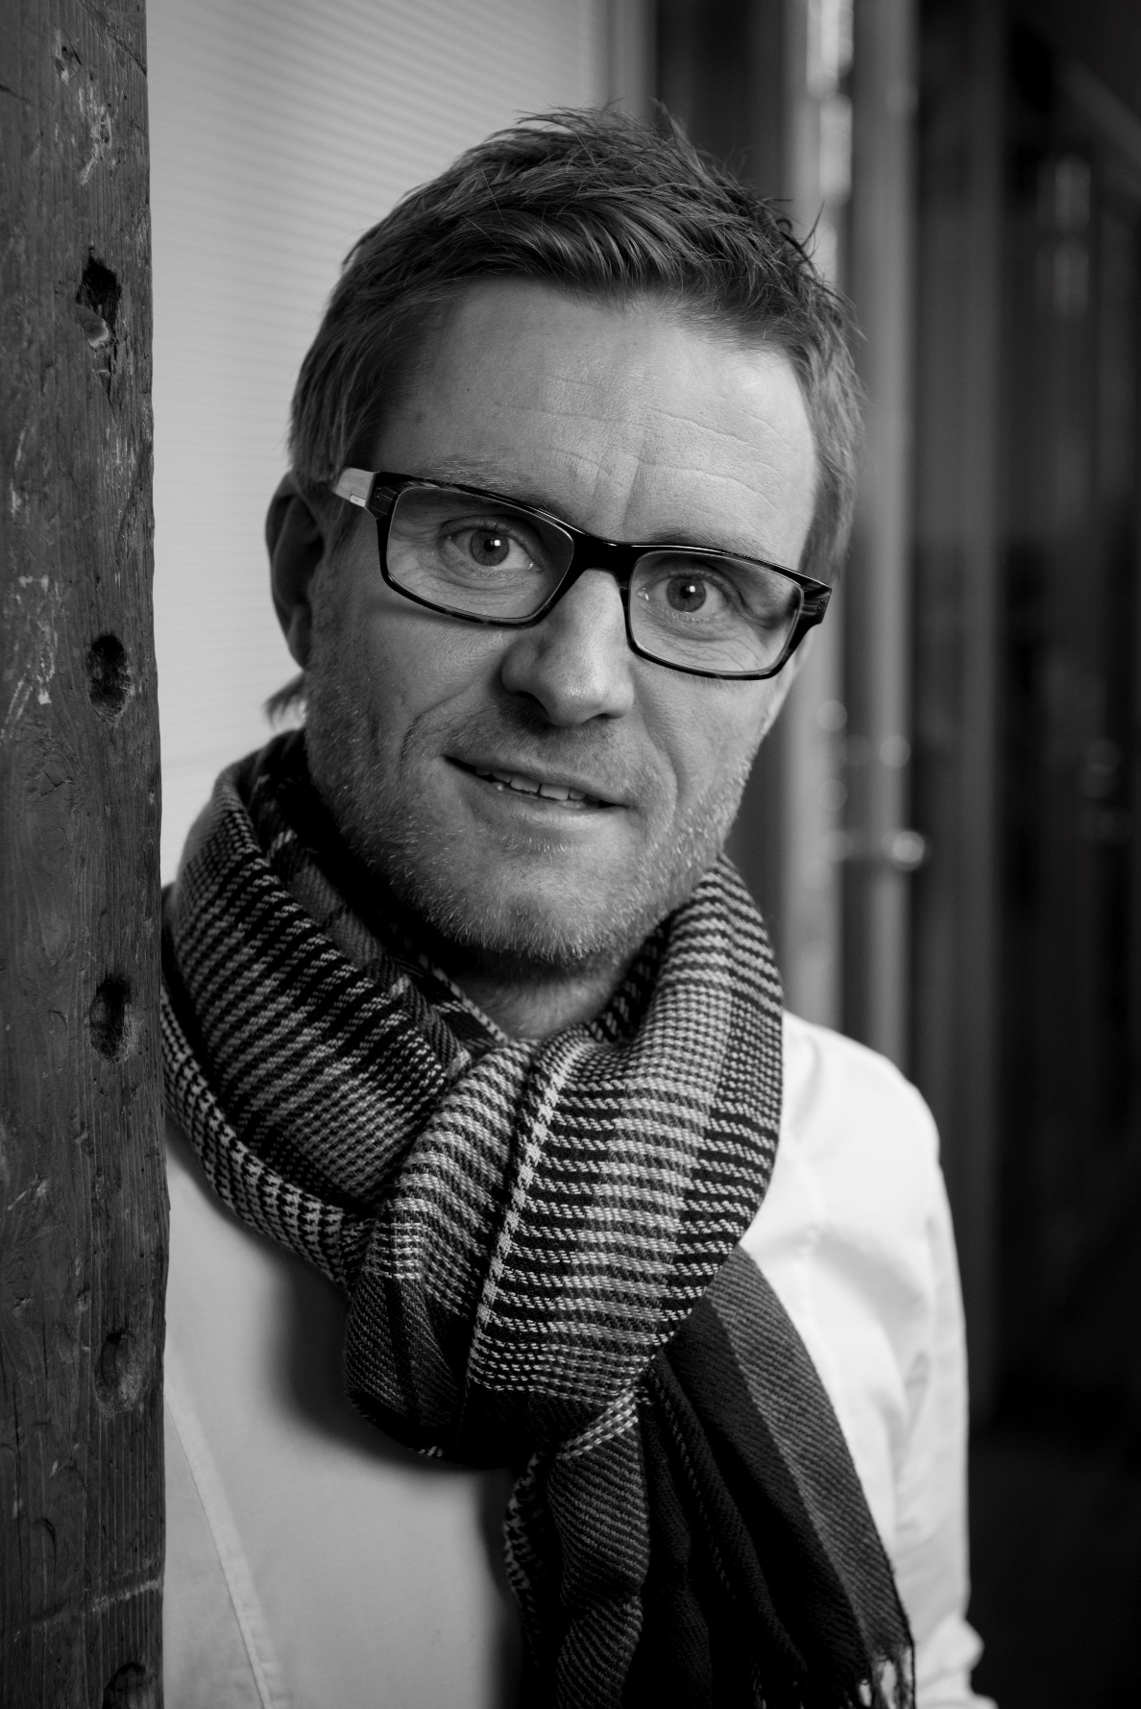
Henrik Mærsk
VISJON:
Jeg jobber for å skape arbeidsplasser der ingen ønsker å gå hjem ifra og hvor kundene haster tilbake til. Jeg tror på det er mulig å skape en verden der det er reglen mer enn unntakelsen.
- Forfatter til boken FREMGANG om målsetning, motivasjon og mindset – Sertifisert Goal Mapping instruktør
- Sertifisert coach & mentaltrener
- Profesjonell håndballtrener, Smed, Marketing & salg
- Ivrig golfspiller, Ivrig bokleser, gift og pappa til to på 5 og 9 år

Slide 7
Arbeidsglede
Et skandinavisk fenomen

Slide 8
Arbeitsfreude
Happiness at work
Usage: Very rare

Slide 9
過労死 (karoshi)
Death from overwork
Notes:
Japan finnes det motsatte ord faktisk………….

Slide 10
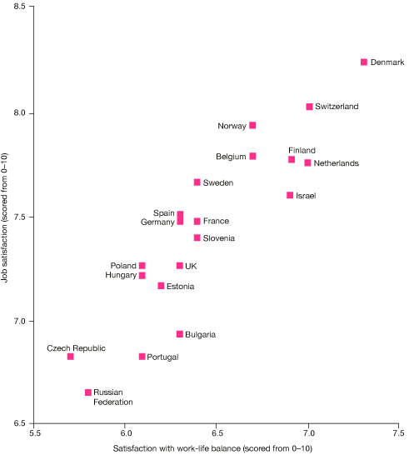
Job Satisfaction and satisfaction with work-life balance among people in paid work, by European country
Source: European Social Survey
Notes:
Hvorfor er det sånn?
Bla fordi vi har et ord for det, vi prater om det
Vi forventer det
Ca 3,9 mill er voksne over 15 år. Ca 400000 er på lykkepiller!! Det er hver 10ende!!!!
Hvis du er syg må du hellere få en pille!
Find fem fejl mennesker….. = Negative mennesker

Slide 11
Arbeidsglede er…
En følelse av glede du får på jobben!
Notes:
BANALT…. JA
KAN JEG FÅ ET WAAUUUW ;-)

Slide 12
Jobbtilfredshet er…
Hva du tenker om den jobben du gjør – altså jobbinnholdet!
Notes:
BANALT…. JA
KAN JEG FÅ ET WAAUUUW ;-)

Slide 13
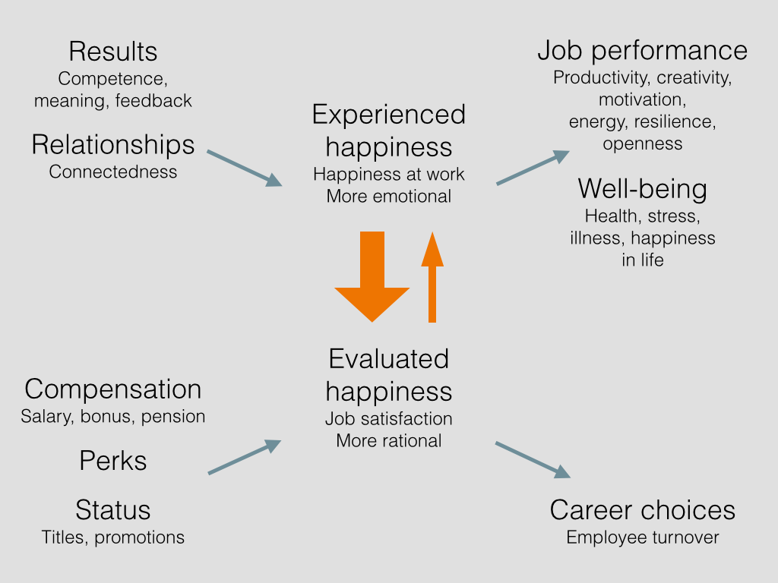
Notes:
Compensation – Sammenligning er ofte brugt her. Det bliver lidt ala, hvis du trives så trives også jeg…..

Slide 14
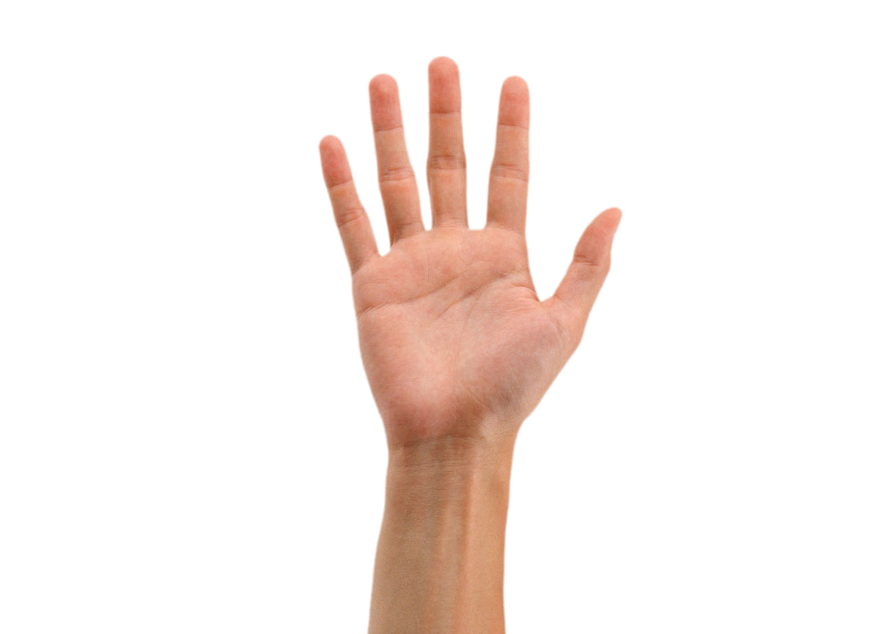
Notes:
Hvor mange av dere har prøvd å være super glad på jobben?
Hvor mange av dere har prøvd å være det motsatte, ulykkelig?
Hvor mange av dere mener det er viktig å være glad på jobben og mener det er noe du virkelig ønsker å være?
DET ER DERE IKKE ALENE OM!

Slide 15
ALLE
kan være glade på jobben!

Slide 16
Valerie’s HAPPY restroom
Notes:
DONT WORRY – PI HAPPY……….. ;-)

Slide 17
Hva gir deg arbeidsglede?
Notes:
Opp å stå
Finn en partner NY
HVOR MANGE GÅR HJEM OG SIR; JIPPI JEG FIKK TO EPLER PÅ JOBBEN I DAG.
DE FLESTE SIR FAKTISK DET MOTSATTE; VET DU HVA, DE TROR JEG FAKTISK PÅ JOBBEN AT DE KAN GJØRE OSS MER EFFEKTIVE VED Å GI OSS EPLER OG BANANER………

Slide 18
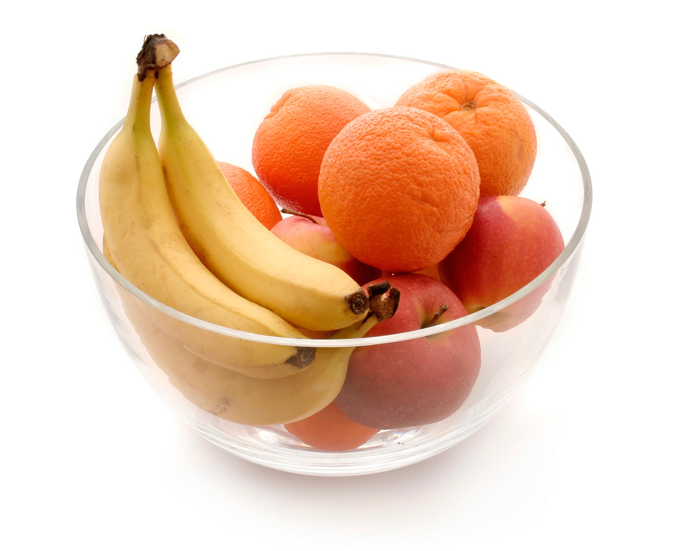

Slide 19
Fortell meg om en av dine beste
opplevelser på jobben.
En som gjorde deg veldig glad!
Notes:
Fortell om en av dine beste opplevelser på jobben – en som gjorde deg veldig glad.
EN STILLER SPØRSMÅLET OG DEN ANNEN HAR 1 MINUTT TIL Å SVARE – OG OMVENDT…..
Den med de minste sko, laveste hus nummer, kortest hår, først bursdag, etc… STARTER
EN SPESIFIKK OPPLEVELSE! DET SKAL VÆRE DETALJERT…..
HUSK HISTORIEN FOR VI SKAL BRUKE DEN IGJEN SENERE…………
OM LITT SKAL VI SNAKKE OM HVA SOM GJØR OSS GLADE PÅ JOBBEN – OM DET IKKE ER FRISK FRUKT?
Retelling gjør deg glad igjen…
Husk på historien du skal bruke den om en liten stund
HVOR MANGE AV DERE FANT DET VANSKELIG Å FINNE DENNE HISTORIE?
YUP

Slide 20
Resultater
Notes:
At du føler du gjør en forskjell på jobb! At det du levere faktisk brukes til noe og at du vet om det!

Slide 21
Gode resultater:
Resurser
Autonomi - Frihet
Mening
Feedback
Notes:
Du må ha de resurser du trenger
Du må ha en grad av frihet som gjør det mulig å bruke de resurser du har og de ferdigheter du har
Desto mer mening det du gjør gir, desto bedre resultater får du – du blir gladere
Til slutt er feedback essensiell for å skape noe. Dere gjør gode ting hver dag – men hvor ofte forteller dere hver andre det?

Slide 22
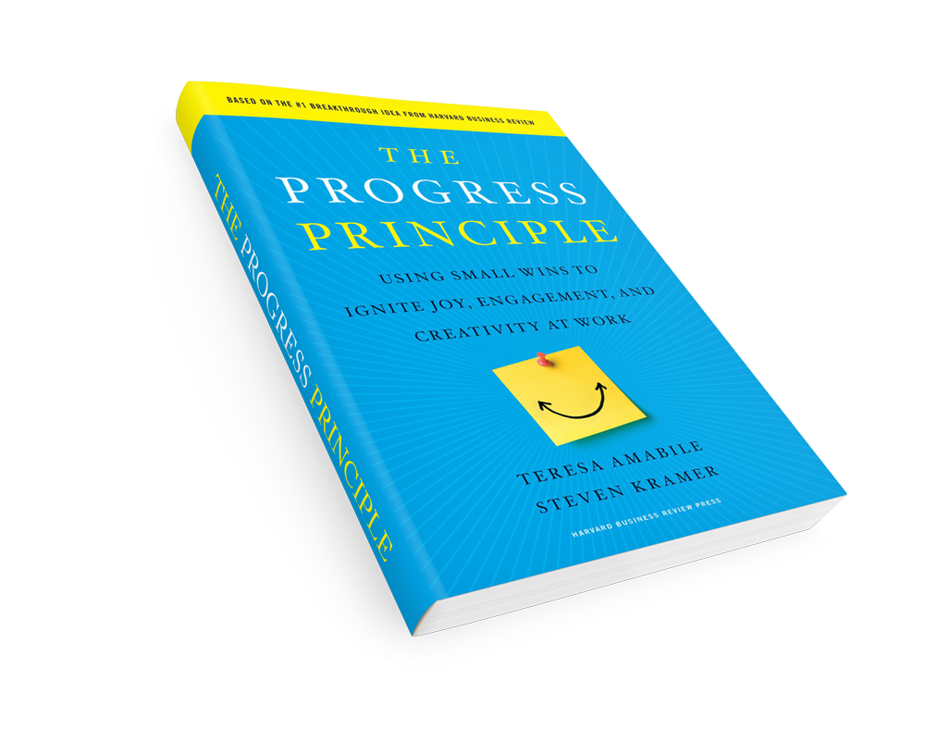
Notes:
IKKE KUN VIS DE STORE SEIRE OG RESULTATER
HUSK HVERDAGEN!!!!!!!!
DET ER DE SMÅ SEIRE SOM GIR DEN STØRSTE GLEDEN

Slide 23
Av alle ting som kan booste følelser, motivasjon og persepsjon gjennom en arbeidsdag, er den viktigste av alle viktige ting å skape fremgang gjennom meningsfullt arbeid!
Selv de minste seire kan gjøre hele forskjellen på hvordan mennesker har det, hva de føler og hvordan de prestere!
Source: The Progress Principle / Harvard Business Review
Teresa Amabile & Steven Kramer

Slide 24
Relasjoner

Slide 25
God Morgen
Notes:
ER DERE FLINKE PÅ Å SI GODMORGEN TIL HVER ANDRE?
OPP Å STÅ
NIVÅ 1: Når noen brummer god morgen og den annen brummer tilbake – Kunne like godt ha sakt: GÅ VEKKK
NIVÅ 2: Når du kommer inn på jobb og ser ned i bakken eller vekk og sir god morgen
NIVÅ 3: Når du ser folk i øynene og sir god morgen
NIVÅ 4: Når du kommer på jobb og sir god morgen og tillegger, ex., hvordan var din helg, hvordan går det med barnet som var syk, etc…..
NIVÅ 5: Når du kommer på jobb og sir god morgen og rører ved hverandre. Klem, high five, gi hånd, etc…
Ta bilder her på NIVÅ 4 og 5.

Slide 26
Resultater
Relasjoner
Notes:
Så hva kommer arbeidsglede til slutt ned til?
1?
2?
Få evt folk til å råpe eller noe. Skap energi…………

Slide 27
Hvor er fokuset ditt?
Notes:
YUP – RESULTATER
ALLE HAR FOKUS PÅ RESULTATER
MEN
SJELDENT PÅ RELASJONER
Resultatorientert vs. Relasjonsorientert
Kombinasjonen skaper de beste resultater!!!!!!!!!

Slide 28
Resultater
Relasjoner
Notes:
Husker dere den øvelsen dere gjorde med å fortelle hverandre om EN spesifikk ting der gjorde dere GLADE?
Hva handlet historien om?
Resultater
Relasjoner
Begge
OG HVOR MANGE AV DERE REKKER ALDRI HÅNDEN OPP OFFENTLIG?
That’s the way it is and that’s why it is so important to remember both!!!!!!!!!!!!!

Slide 29
HVORFOR
betyr det noe?

Slide 30
Arbeidsglede er bra for deg!

Slide 31
Tid
Helse
Livet
Suksess
Notes:
TID: Vi bruker mer tid på jobben enn vi bruker på Venner, Hobby, Familie – TIL SAMMEN
1) Sove – 2) Jobben – 3) TV
LIVET: Mann, kone, kjæreste
Gode venner – Meningsfull jobb
Positiv psykologi
Leve i et godt forhold - Ha et godt forhold: Menn i et godt forhold lever 6,5 år lenger – Kvinner 2,5…….!!!!!!!!!!!
Ha gode venner – Ikke 750 på FB!
Et godt og meningsfullt arbeidsliv. Ikke stor lønn men meningsfullt………
Hvis du er glad på jobben blir du mer suksessfull….
SUKSESS:
For mange er suksess = arbeidsglede og det kan være sant. Studier viser dog at arbeidsglede gir deg opp mot 5x mer suksess!!

Slide 32
Articles
The relationship between job satisfaction and health: a meta-analysis
E. B. Faragher, M. Cass & C. L. Cooper
(Occup. Environ. Med. 2005;62;105-112, doi:10.1136/oem.2002.006734)
A meta-analysis of the relationships between individual job satisfaction and individual performance
M. M. Petty, Gail W. McGee & Jerry W. Cavender
(Academy of Management Review, 1984, Vol. 9, No. 4)
A meta-analytic examination of the relationship between job satisfaction and subjective well-being
Nathan A. Bowling, Kevin J. Eschleman & Qiang Wang
(Journal of Occupational and Organizational Psychology
- Volume 83, Issue 4, pages 915–934, December 2010)

Slide 33
Arbeidsglede gjør deg mer suksessfull
Mer produktiv
Mer kreativ
Mer hjelpsom
I stand til å gi bedre service
Mer fokusert på kvalitet
Bedre team-players
Mer åpen
Mer sympatisk
Mer empatisk
Mer motstandsdyktig
Mer salg
Mer optimistisk
Mer motivert
Mer engasjert
Mer energi/energisk
Lære fortere
Bedre leder

Slide 34
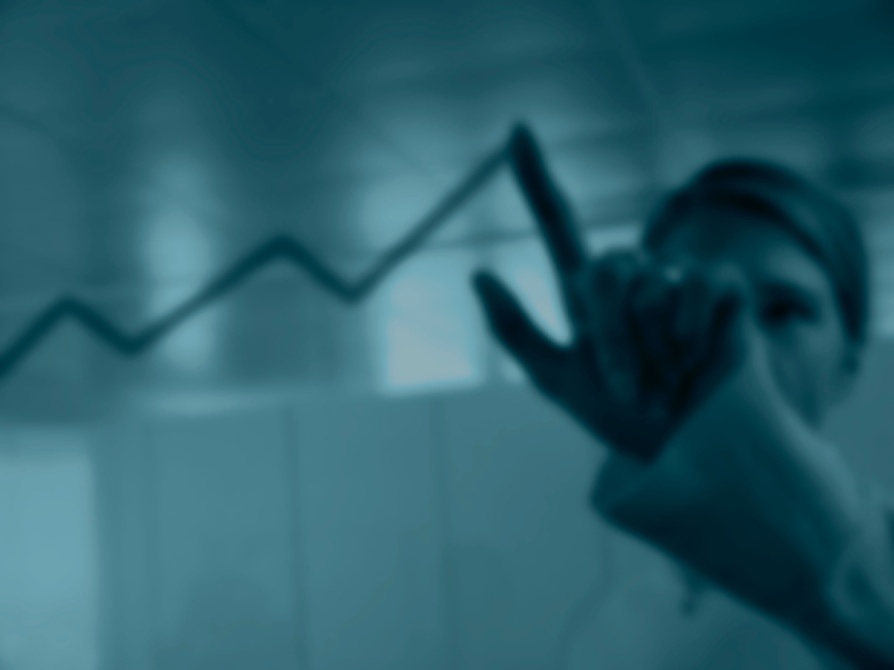
Glade arbeidsplasser klarer seg bedre

Slide 35
Articles
Well-being in the workplace and its relationship to business outcomes
James K Harter, Frank L Schmidt & Corey L M Keyes
The Benefits of Frequent Positive Affect: Does Happiness Lead to Success?
Sonja Lyubomirsky, Laura King & Ed Diener
(American Psychological Association, 2005)

Slide 36
Books
The happiness Advantage
Shawn Achor
Crown Business, 2010
ISBN: 978-0307591548
The Service Profit Chain
James L. Heskett, W. Earl Sasser Jnr, Leonard A. Schlesinger
Simon & Schuster, 1997
ISBN: 978-0684832562

Slide 37
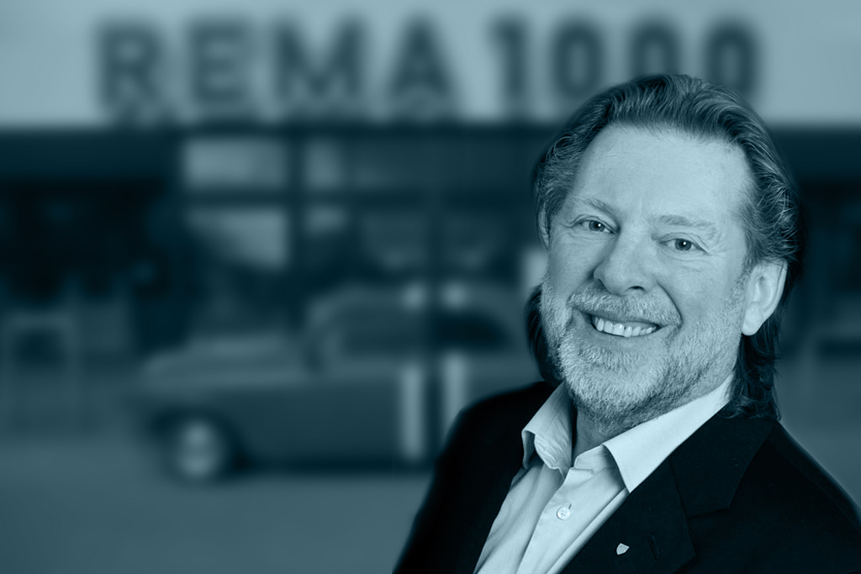
“Vil vi skape noe, må vi elske våre arbeidsoppgaver og bedriften vår. Har vi det morsomt kan det bli lønnsomt.”
- Odd Reitan

Slide 39
PAUSE
10 min.
Notes:
Så langt har vi sett på:
Hva arbeidsglede er som er din følelsesmessige tilstand på jobben
Hva som gjør oss glade, resultater og relasjoner
Hva som gjør oss triste
Hvorfor arbeidsglede er så godt for ALT i organisasjonen
NÅ det VIKTIGSTE – HVORDAN kan dere her hos NOKAS skape en glad arbeidsplass?
Mange laver nye verdier og endre på alt mulig.
Jeg tror ikke på det!!

Slide 40
HVORDAN
skaper man gladere arbeidsplasser?
Notes:
Så langt har vi sett på:
Hva arbeidsglede er som er din følelsesmessige tilstand på jobben
Hva som gjør oss glade, resultater og relasjoner
Hva som gjør oss triste
Hvorfor arbeidsglede er så godt for ALT i organisasjonen
NÅ det VIKTIGSTE – HVORDAN kan dere her hos NOKAS skape en glad arbeidsplass?
Mange laver nye verdier og endre på alt mulig.
Jeg tror ikke på det!!

Slide 41
Arbeidsglede er noe vi gjør!

Slide 42
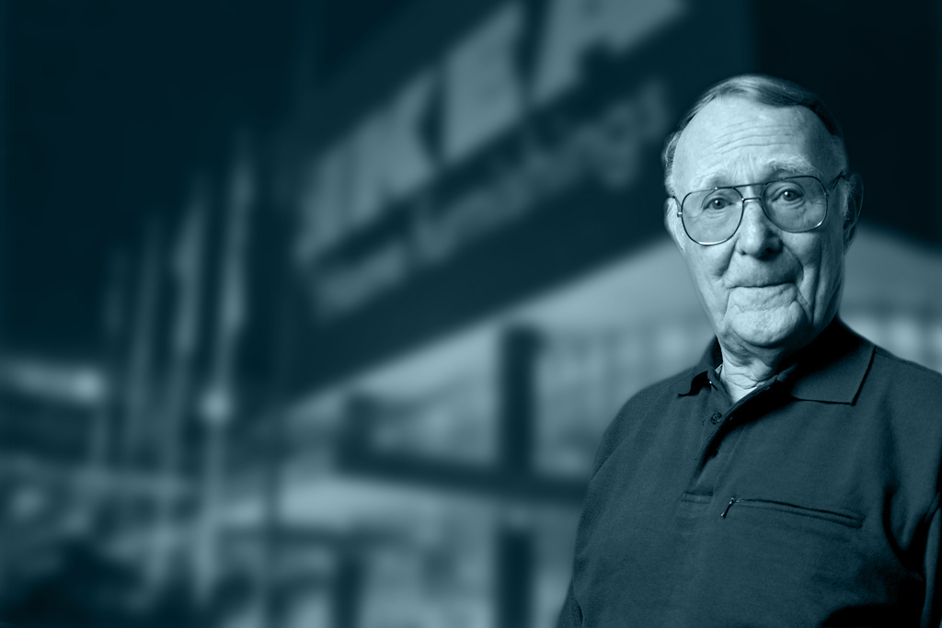
Arlette Bentzen
“Work should always be fun for all colleagues. We all only have one life. A third of life is work. Without fun work becomes hell.”
- Ingvar Kamprad, IKEA
Kom til Arbejdsglæde nu i 2010
Rejsekonsulent, souschef, selvstændig.
Danseinstruktør, skiløber, yogafan og musikelsker.
Notes:
Ikea vil at folks liv skal bli litt gladere og det gjennom glade ansatte………

Slide 43
Vær glad selv!
Ta ansvar for din arbeidsglede
Notes:
Vis det i tillegg…. Å være glad er også å være profesjonell!!
EMOSJONELL SMITTE….. Dårlig humør vs. Godt humør….

Slide 44
Fortell om noe virkelig cool du har gjort på jobben nylig, noe som gjorde deg glad
Notes:
Dere får kun 1 min hver for vi ønsker ikke for mye skryting… ;-)
Den eldste starter…
Og
Del mer av dette i hverdagen!!!!
Bruk det i møter. Agenda pkt. 0 er: Del noe cool du har gjort den siste uken……..
Vær glad og vis for crying out loud……..

Slide 45
Fokuser på hva dere får gjort!
Notes:
Som nevnt tidligere er resultater viktige.
Ikke mengden men følelsen av å få ting gjort..
Sett mål! De er som magneter og vil trekke deg mot det du ønsker og hjelpe deg med å få gjort det du MÅ!
To-do list: Hak ting av (det betyr de forsvinner) det gir positive følelser - EDSO

Slide 46
Take 5
Notes:
Gå opp til en tilfeldig kollega.
TA 5 MIN
Lær dem å kjenne bedre….
Ingen agenda….
HVORDAN GÅR MED DEG? HVORDAN VAR WEEKENDEN? OSV……….
Ta en kollega hver dag!! Prøv det! Merke det!
EDSO!

Slide 47
Meg-tid
Notes:
Ta litt tid for deg selv. 2 min 5 10. det trenger ikke være lenge..
Tell til ti….
Litt som en light utgave av mindfullness……
En av symptomene ved stress er du ikke føler deg selv…….

Slide 49
Kontinuerlige og tilfeldige handlinger av godhet på arbeidsplassen
Notes:
Kom med en kopp kaffe også uten de har spurt.
Finn ut av hva andre digger – i TAKE 5 – og bruk det. Gi dem små ting. Gjør dem glade!!
Noen som gjør dette?
Andre måter å gjøre det på? Erfaringer?

Slide 50
Husk 3
Gode ting
hver dag
Notes:
Negativity bias
Fra positiv psykologi.
SKRIV det gjerne ned…….. Lav en tavle, en stor vegg på kontoret, da leser du det også neste dag.
Gjør du dette i to uker viser undersøkelser at du er mye gladere i de neste 3 måneder. VILT ikke……….
Dette er jo så latterlig simpelt – Yup det er det. MEN DET VIRKER som F…

Slide 51
Stopp å gjør, ting som i dag gjør deg trist og ulykkelig på jobb?
Notes:
Opp og stå…….

Slide 52
Ros og annerkjennelse
Notes:
Ros noen hver dag – Elefanten……..
Ikke spar på det! Det er doping!

Slide 53
Feir dine seire- både store og små
Notes:
Kan gjøres uten kake og sjampagne men fungere også med ;-)

Slide 55
Hva har dere lært i dag som dere kan bruke til å skape en gladere arbeidsplass?
Har dere noen spørsmål?

Slide 56
TAKK for meg
Notes:
OPP Å STÅ – LIKER STÅENDE APPLAUS

Slide 57
Mer informasjon
www.positivesharing.com
/merefremgang
Nyhetsbrev
Presentasjon
@henrikmaersk
www.merefremgang.no

